Slide 1
আজকের ক্লাসের সবাইকে গোলাপ এর শুভেচ্ছা।

Slide 2
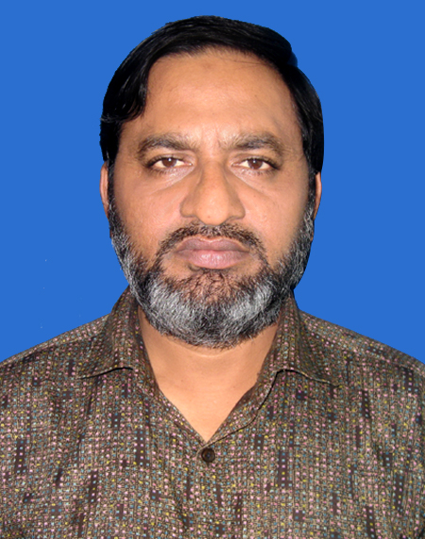
শিক্ষক পরিচিতিঃ-
মোঃ মহিউদ্দিন
প্রধান শিক্ষক
শিশুপল্লী একাডেমী
ছোটবালিয়া তলী, কিলাপাড়া, পটূয়াখালী।
মোবাইল: ০১৭১৬১১৫৩৭৭
E-mail.MMvhuiyan@gmail.com

Slide 3
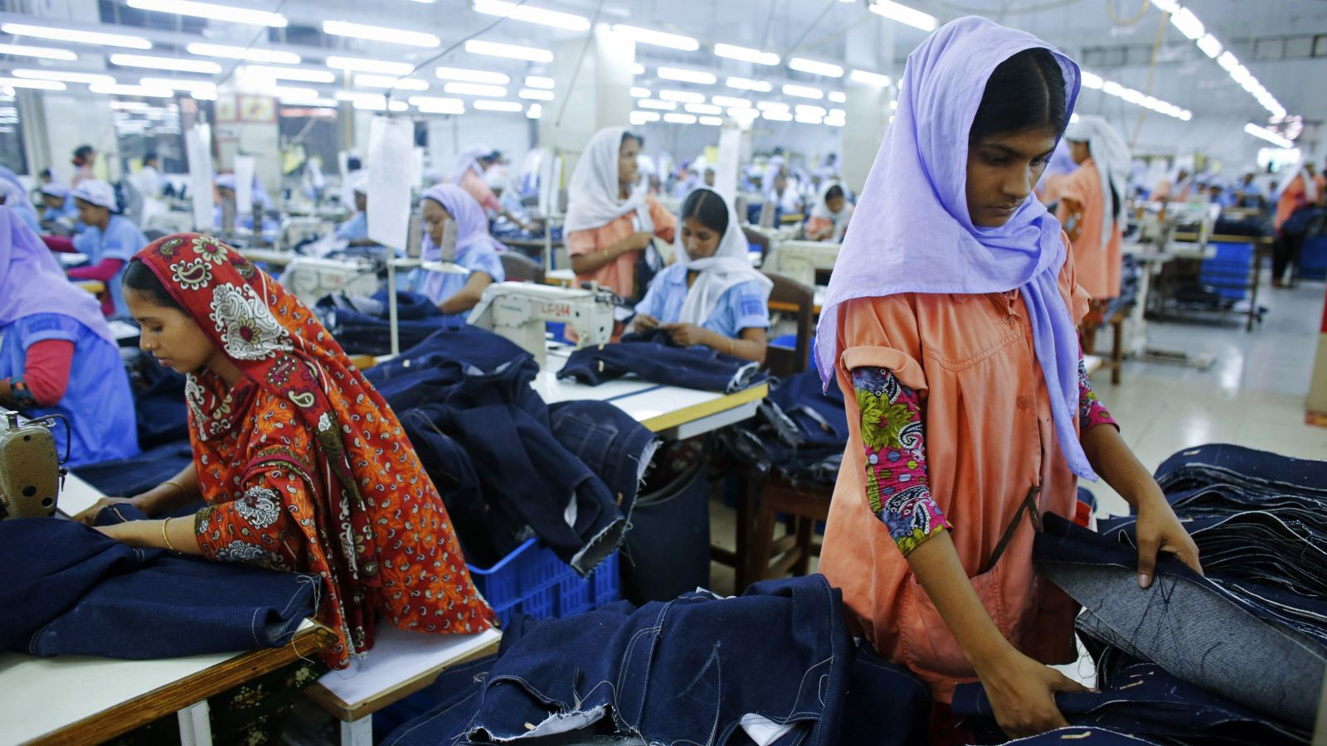
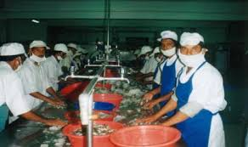
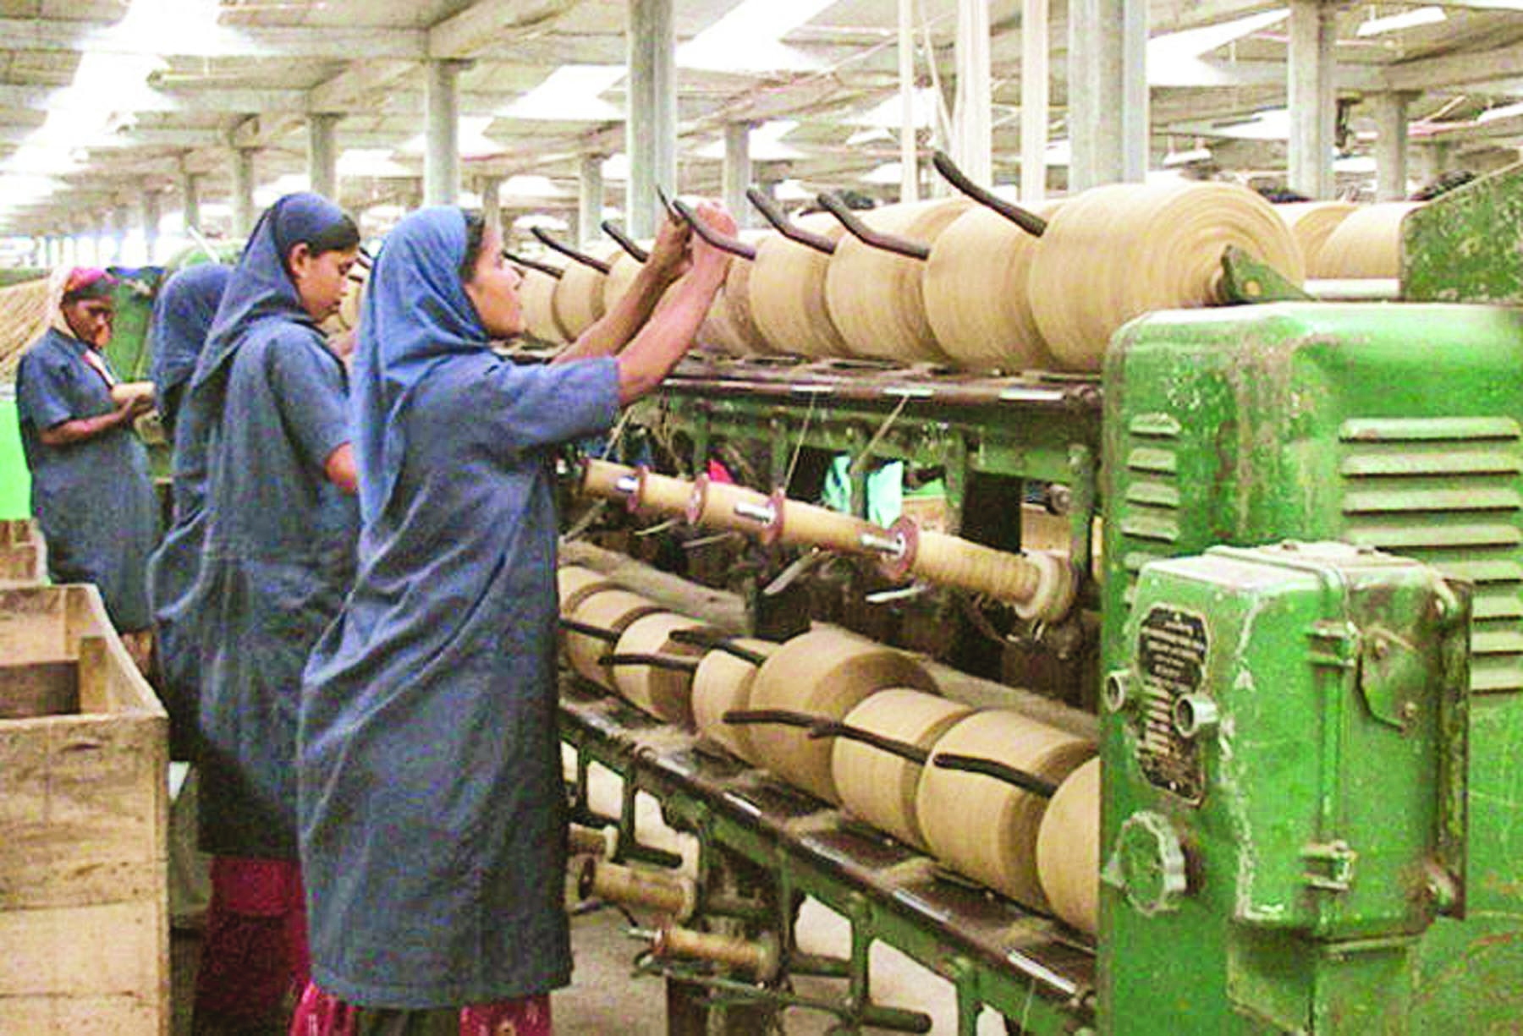
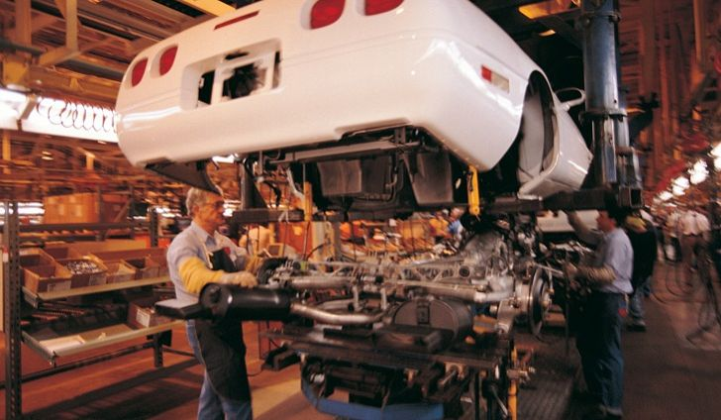
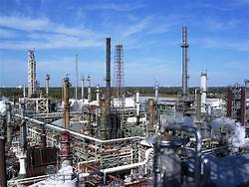
আমরা কিছু ছবি দেখি
ছবি গুলো দেখে কি বলতে পারি এগুলো কিসের ছবি?
এগুলো বিভিন্ন শিল্পের খন্ড ছবি

Slide 4
আজকের পাঠ
বাংলাদেশের অর্থনীতিতে শিল্পের অবদান
আজকের পাঠ শেষে শিক্ষার্থীরা যা যানবে?
শিল্প , শিল্পের প্রকৃতি ও বৈশষ্ট্য সমুহ
এবং অর্থনীতিতে বা জিডিপিতে এর অবদান ব্যাখ্যা করতে পারবে।

Slide 5
শিল্প বলতে আমরা কি বুঝি?
প্রকৃতি প্রদত্ত সম্পদ বা কাচামাল বা প্রাথমিক দ্রব্যকে কারখানা ভিত্তিক প্রস্তুত প্রণালির মাধ্যমিক দ্রব্য বা চুরান্ত দ্রব্যে রুপান্তরিত করাকে শিল্প বলে
শিল্পখাতের পরিচয় নিম্মরুপঃ-
১। খনিজ ও খননঃ- এ খাতের প্রধান উপাখাত হলো= ক) প্রাকৃতিক গ্যাস ও অপরিশোধিত জ্বালানি তেল , খ) অন্যান্ন খনিজ সম্পদ ও খনন (কয়লা, চীনামাটি, গন্ধক,কঠিন শিলা ইত্যাদি।)
৩। বিদ্যুৎ, গ্যাস ও পানি এখাতের উপখাত হলো ক) বিদ্যুৎ খ)ৎ গ্যাস গ) পানি।
২।শিল্প(ম্যাফ্যাকচারিং) = ক) বৃহৎ ও মাঝারি শিল্পঃ=( বস্রশিল্প, চিনি শিল্প, সিমেন্ট শিল্প, জাহাজ নির্মান শিল্প, পাট শিল্প, কাগজ শিল্প ইত্যাদি হলো বৃহৎ শিল্প অপরদিকে মাঝারি শিল্প হলো, চামড়া শিল্প, তৈরি পোশাক শিল্প, সিগারেট শিল্প, হোসিয়ারী সীল্প ইত্যাদি।
খ( ক্ষুদ্রায়তন শিল্পঃ= এই শিল্প আবার দুভাগে বিভক্ত ১।ক্ষুদ্র শিল্প, যেমন= ক্ষুদ্র যন্ত্রাংশ, দিয়াশলাই, তাত শিল্প, সাবান শিল্প, মৃৎশিল্প উল্যেখযোগ্য কুটির শিল্প।
৪। নির্মাণ শিল্প খাতের উপখাত হলো ক)সেতু নির্মাণ, খ) রাস্তাঘাট নির্মাণ, গ) আবাসিক ও বানিজ্যিক ঘ্র-বাড়ি নির্মাণ ইত্যাদি। উপরিউক্ত চারটি খাতের সমন্বয়ে শিল্পখাত গঠিত।

Slide 6
একক কাজঃ-
প্রত্যেকে দুটি করে শিল্পের গুরুত্ব লিখ।

Slide 7
শিল্পের অবদান
নিচের তালিকায় দেশজ উৎপাদনে সার্বিক ভাবে শিল্প খাতের প্রবৃদ্ধির হার উল্ল্যেখ করা হলো
খাত / উপখাত | প্রবৃদ্ধির হার ২০০৯ - ১০ | প্রবৃদ্ধির হার ২০০৯—১০
১। খনিজ ও খনন | ৮.৮০ | ৪.৮৫
২। শিল্প (ম্যানুফ্যকচারিং) | ৬.৫০ | ৯.৫১
৩। বিদ্যুৎ,গ্যাস ও পানি | ৭.২৮ | ৫.৯৬
৪। নির্মাণ | ৬.০১ | ৬.৩৭

Slide 8
জিডিপিতে শিল্পের অবদানঃ-
২০১৪-২০১৫ অর্থ বছর | ২০১৫-২০১৬ অর্থ বছর
৩০.৪২ | ২০.৭৭

Slide 9
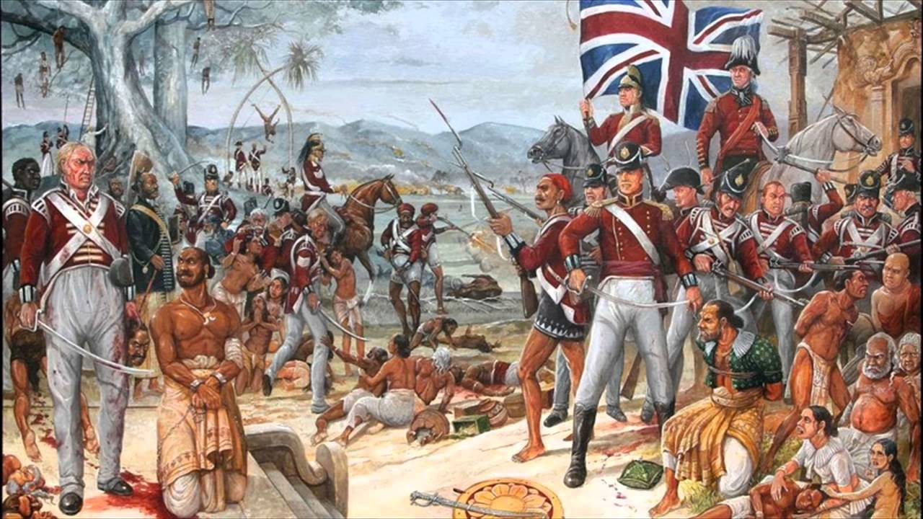
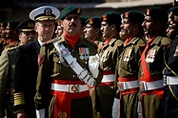
শিল্পের অনগ্রসতার কারণঃ-
প্রথমত
পাকিস্তানি শোষণ নীতি
বৃটিশ উপনিবেশ
এছাড়াও
মূলধনের স্বল্পতা
উন্নত প্রযুক্তির অভাব
কারিগরি শিক্ষার অভাব

Slide 10
শিল্পের অনগ্রসতার
কারণঃ
দূর্বল শিল্পনীতি
পর্যাপ্ত খনিজ সম্পদের অভাব
পর্যাপ্ত শক্তিসম্পদের অভাব
কাঁচামাল রপ্তানির প্রবণতা
দূর্বল অর্থনেতিক অবকাঠমো
রাজনৈতিক অস্থিতিশীলতা
সঠিক পরিকল্পনার অভাব
অদক্ষ ব্যবস্থাপনা
আমদানি নির্ভর অর্থনীতি

Slide 11
শিল্পোয়ানের উপায়ঃ
সঠিক শিল্পনীতি প্রণয়ন
কারিগরি জ্ঞান এবং উন্নত প্রযুক্তি প্রয়োগ
সরকারি-বেসরকারি অংশীদারিত্ব
হাইটেক শিল্প স্থাপন
পর্যাপ্ত মূলধন গঠন
পর্যাপ্ত ঋণের যোগান
বিদেশে বাজার সৃষ্টি
শক্তি সম্পদ বৃদ্ধি
দক্ষ ব্যবস্থাপনা
পর্যাপ্ত খনিজ সম্পদের যোগান
বৈদেশিক বিনিয়োগে উৎসাহ প্রদান
আমদানিমুখী থেকে রপ্তানিমুখী হওয়া

Slide 12
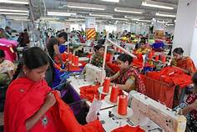
দলীয় কাজঃ-
ছবিগুলো ভালোকরে দেখো এবং নিচের প্রশ্নের উত্তর দাও।
বাংলাদেশের শিল্প উন্নয়নের অন্তরায়গুলো বর্ণনা কর।

Slide 13
মূল্যায়ণঃ-
বৃহৎ শিল্প কি?
হাইটেক শিল্প কাকে বলে?
সরকারি-বেসরকারি অংশিদারিত্ব(PPP) কি?

Slide 14
শিল্পের মাধ্যমে কিভাবে
একটি দেশ স্বনির্ভরতা অর্জন কারতে পারে?
তার প্রতিবেদন লিখ।
বাড়ির কাজ

Slide 15
সবাইকে ধন্যবাদ

